Slide 1
项目方阶段进展汇报 / 2026.08
项目已进入
可演示、可评测、可审计阶段
可演示
可评测
从任务入口到审计交付，关键能力已贯通。
AI Query 自动生成、质量集群与动态蜂群已接入同一研究与交付链路。
可审计
1
2
3
✓
AI Query 自动生成
质量集群探索
动态蜂群收敛
审计交付
材料口径：项目仓库真实实现与 2026-08-05 真实对比记录
01
Notes:
本次汇报的核心结论是，项目已经不是把多个 Agent 拼在一起的功能原型，而是形成了从问题定义到审计交付的研究操作系统。AI Query 负责把研究入口标准化，质量集群和动态蜂群在同一条制胜机理链上提供不同的执行强度，专家评审和报告模板保证结果可以治理、追溯和交付。后面我们会先看入口如何建立，再说明两种策略为什么能服务不同复杂度的任务。

Slide 2
01 / AI QUERY 双模式
AI Query 自动生成不是单一按钮，而是两种可治理的任务发散模式
主题发散
自动发散
从一个明确主题，系统展开多角度结构化问题
按已有任务上下文、推荐 Query 或研究缺口补齐问题
主题 + 研究边界
→
Worker 生成候选 Query
任务上下文 / 残差
→
补充 Query
适合：已知研究方向的系统展开与人工选择收敛
适合：发现缺口后补齐研究路径，避免问题定义过早固化
1
2
3
4
结构化草稿
审核 / 发布 / 归档
/api/v1/query-library
回填任务 + 版本留痕
边界：生成阶段只形成选题线索；正式证据仍由后续 Deep Research 采集、核验与审计
02
Notes:
研究质量先取决于问题定义是否清楚，因此 Query 不是一个简单输入框，而是可治理的任务入口。主题发散适用于已有明确主题和边界的场景，由系统展开多角度结构化问题；自动发散则利用已有任务上下文、推荐 Query 或研究缺口补齐问题，避免研究路径过早固化。两种模式最终都进入 Query Library 的审核、发布、归档和版本管理，发布后可回填研究任务并写入运行快照。这里也要明确边界：自动生成只形成选题线索，不能替代后续正式证据采集。

Slide 3

02 / 前端成果
从生成到任务创建，
前端已提供完整操作入口
输入或选择推荐 Query
研究任务入口保持直接可用
进入问题库生成草稿
支持审核、发布与归档
发布后回填研究任务
保留 Query ID 与版本
工作台真实页面（项目仓库素材）
现场演示重点：Query 输入、问题库入口、审核发布与任务回填
03
Notes:
这一页展示的是项目真实工作台，而不是概念界面。项目方可以现场选择主题发散或自动发散入口，查看生成的 Query 草稿，完成审核发布后再回填 Deep Research 任务。因为 Query 标识和版本会随运行快照保留，任何一次研究结论都可以回溯到当时采用的问题定义和治理状态。

Slide 4
03 / 共同主链
同一条 S1–S6 制胜机理链，两种不同的执行策略
QUALITY
固定角色池 + 有界波次 + 质量门
稳定、快速、可预算
S1
S2
S3
S4
S5
S6
对手体系
作战基线
机理 / 红队
装备 / 架构
证据 / 成熟度
验证 / 组合
DYNAMIC
种子角色 + 残差触发孵化 + 候选竞争收敛
按缺口生长、按贡献合并
共同目标：从对手与作战问题出发，经装备、证据和验证收敛为可审计的 S6 能力画像与装备组合
04
Notes:
接下来进入核心架构：质量集群和动态蜂群不是两套割裂的产品，而是同一条 S1 到 S6 制胜机理链的两种执行策略。两者都从对手体系、作战基线和机理出发，经装备、证据和验证收敛到 S6 的能力画像与装备组合。差异不在研究目标，而在组织和收敛方式：质量集群以固定、有界的专家组快速补强，动态蜂群则让任务图按质量残差生长。

Slide 5
04 / 质量集群策略
swarm_quality_v1：固定角色池和有界波次，快速形成稳定的装备方向初稿
有界、可恢复、可审计
最多 12 个实例
1
2
3
4
5
6
最多 3 波 / 并发 6
基线研究
候选假设
分波补强
质量门
非支配候选
S6 能力画像
质量增益 < 0.03 即停止扩张
会话隔离；交接证据包 / ID / 合并目标
补强角色：检索 · 弱信号 · 红队 · 实现架构 · 证据核验 · TRL / 成本 · 验证试验
检查点保存；从最早未完成波次恢复
通常保留 2–4 条非支配候选
适用：快速探索、批量初筛、低预算任务；正式结论仍需要更强人工复核或切换动态蜂群路径
05
Notes:
质量集群可以理解为受控的专家小组并行评审。它围绕 S1 到 S6 把前沿检索、红队、架构、证据核验、成熟度审查和验证设计分配给有限角色，经历基线、候选、分波补强、质量门、非支配候选和 S6 画像六步。系统最多孵化十二个实例、最多三波、最多六并发，预期质量增益低于零点零三就停止扩张；每波保存检查点，失败候选隔离并从最早未完成波次恢复。它的价值不是无限发散，而是在可预算、可恢复、可审计的范围内，快速形成二到四条稳定的装备方向初稿。

Slide 6
05 / 动态蜂群策略
winning_swarm_dynamic_v2：按候选质量残差临时孵化能力单元
不是多开 Agent，而是让 Mission Graph 在需要的位置生长，并把并行贡献纳入同一版本账本。
S1–S6 种子实例
依赖满足即启动
版本化候选账本
对手体系 / 适应
贡献 → 合并 / 拒绝 / rebase
作战基线 / 竞争战法
Mission Graph
旧版本不能静默覆盖新结论
机理 / 红队 / 装备族
候选质量残差
专家盲评后仅定向修复缺口
前沿装备 / 实现架构
S6 从非支配候选中选择组合
证据 · 因果 · 装备 · 适应 · 验证
证据 / TRL / 成本
验证设计 / 组合评审
配置 8–16 实例，内部上限约 18
种子先行，不预开满全部岗位
缺口触发角色合同
最多 6 并发 / 3 波，保留修复预算
角色合同含任务、触发残差、合并目标、权限、Skill、知识包、Token 预算、质量阈值与停止条件；完成即回收
06
Notes:
动态蜂群不是简单多开 Agent，而是把复杂课题看成会生长的 Mission Graph。它先以 S1 到 S6 种子实例建立基础覆盖，只有在证据不足、因果断裂、装备不具体、对手适应未解决、跨场景不稳或验证路径缺失时，主控调度器才生成新的角色合同。每个角色合同都明确任务、触发残差、合并目标、权限、Skill、知识包、Token 预算、质量阈值和停止条件，任务结束后立即回收。并行贡献进入版本化候选账本，只能合并、拒绝或重基，旧版本不能静默覆盖新结论；这使动态增长保持可控而不是失控扩张。

Slide 7
06 / 架构思想借鉴
Kimi K3 式动态孵化思想，被工程化为可控的角色增长机制
借鉴的是“按任务状态临时生成最有价值能力”的架构思想，不是复刻外部接口或组件。
动态孵化的五个原则
项目中的工程化落地
1 按缺口孵化，不按岗位堆叠
残差触发
证据、因果、装备、适应、验证缺口才触发
2 角色是一次性合同，不是永久成员
角色合同
任务、权限、预算、阈值、停止条件明确
3 并行探索必须进入统一账本
隔离与账本
独立会话 + Merge Receipt + 版本重基
4 让竞争替代平均融合
5 增长权交给控制器，而非子 Agent
质量与回收
专家盲评 + 定向修复 + 有界实例回收
目标：避免递归膨胀、上下文污染与并行互相覆盖
项目实现：winning_swarm_dynamic_v2
可概括为：Kimi K3 动态孵化思想 = 按状态生成价值最高的能力；项目落地 = 残差触发 + 合同 + 账本 + 评审 + 回收
07
Notes:
我们借鉴 Kimi K3 的是架构思想，而不是直接复刻任何外部接口或组件。这个思想的关键，是从预先固定一支 Agent 队伍，转向按当前任务状态临时生成价值最高的能力单元。项目吸收了五条工程原则：按缺口孵化、角色合同一次性、并行成果进入统一账本、让候选竞争而非平均融合，以及把增长权集中给控制器。落实到项目就是残差触发、隔离会话、Merge Receipt、版本重基、专家盲评和有界回收；实际运行 Profile 是项目自身的 winning_swarm_dynamic_v2。

Slide 8
07 / 真实运行对比
更快的初筛，与更强的正式收敛：两种策略各有边界
维度
swarm_quality_v1
winning_swarm_dynamic_v2
适用场景
快速探索、批量初筛、低预算
复杂课题、正式装备需求论证
组织方式
固定角色池 + 有界波次
种子角色 + 缺口触发孵化
实例 / 并发
最多 12；并发 6、3 波
8–16（内部约束至 18）；并发 6、3 波
收敛 / 恢复
质量门、非支配候选；从最早未完成波次恢复
版本账本、盲评修复；从最新账本恢复并 rebase
同 Query 运行
576.738 秒 · 16 次调用 · Audit=limited
1,884.843 秒 · 34 次调用 · Audit=approved
取舍：Quality 更快，但正式结论需更强人工复核；Dynamic 更慢、更贵，但来源绑定、候选互异性与审计收敛更强。
来源：2026-08-05 同 Query 真实对比；Dynamic 墙钟约为 Quality 的 3.27 倍，时间增量来自账本、盲评、修复与 Reporter
08
Notes:
这张表把两种策略的取舍放到同一 Query 的真实运行中比较。质量集群在五百七十六点七三八秒内完成十六次调用，适合快速初筛，但审计状态仍是 limited；动态蜂群用时一千八百八十四点八四三秒，经过三十四次调用和十七个动态 Agent，达到百分之百来源绑定、L1 到 L3 通过和 approved 状态。动态路径约为质量路径三点二七倍的墙钟时间，增量主要来自候选账本、专家盲评、定向修复和 Reporter，而不是单纯增加基线证据。因此策略选择应由任务复杂度和正式交付要求决定，而不是只看速度。

Slide 9
08 / 质量门与独立评审
从候选到发布，系统用质量硬门和专家盲评控制正式结论
“能生成”不等于“可发布”：候选必须经过账本治理、独立盲评、定向修复与 S6 组合检查。
1
2
3
4
5
候选与证据
版本账本
只读盲评
定向修复
S6 / Audit 发布
quality_expert_judge
发布与修复规则
只读：版本化候选账本 + 有效证据 ID
综合分 ≥ 0.72，关键维度均 ≥ 0.60
八维：领域契合 · 能力落点 · 创新 · 军事价值
通过：进入非支配组合收敛
因果 · 可信度 · 工程可行性 · 稳健性
不足：只修复实质缺口，不重跑全链
不读取原始 Agent 会话；只输出结论与淘汰理由
hard gate：装备具体 · 机制互异 · 来源绑定 · 可证伪路径
S6 不堆叠相近卡片：从非支配候选选择组合，并校验装备主体、项目功能、机制互异性、公开来源与验证路径
09
Notes:
多 Agent 并不天然保证质量，所以我们把发布要求写进了候选到账本、盲评、修复和 S6 组合的流程。quality_expert_judge 只读取版本化候选账本和有效证据标识，不读取原始 Agent 会话，并从领域契合、能力落点、创新性、军事价值、因果、可信度、工程可行性和稳健性八个维度进行盲评。综合分必须达到零点七二，关键维度均不得低于零点六；不满足时只针对存在实质缺口的候选修复，而不重跑全链。S6 还会检查装备是否具体、项目功能是否完整、候选是否机制重复、是否有来源绑定和可证伪路径，因此生成结果与可发布结论之间存在明确的工程门槛。

Slide 10
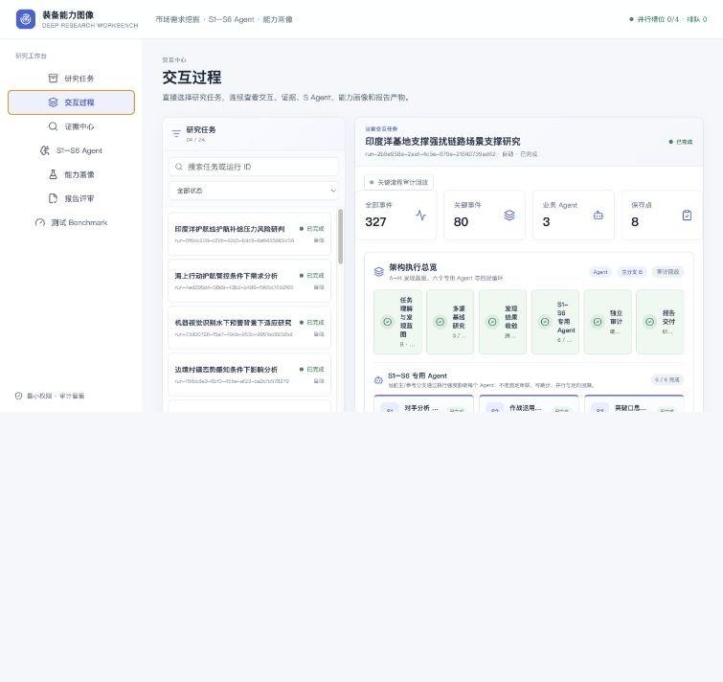


09 / 前端成果
从任务创建到能力画像，前端已承载关键过程与结果
实时交互与事件
能力画像与卡片
制胜机理与门控状态
项目方可现场按任务查看：过程、证据、S 节点、能力画像与结果评审。
以上均为项目仓库中的真实工作台页面；截图保持原始内容和比例，不作为概念界面展示。
演示建议：以一个真实任务为入口，顺序查看任务交互、能力画像与制胜结果
10
Notes:
这些是真实工作台页面，目的是让项目方能看到过程，而不是只接收最终报告。现场可以从一个任务开始，依次查看实时交互与事件、能力画像与卡片、制胜机理以及门控状态。这样既能展示从 Query 到结果的闭环，也能让评审方按需要下钻到过程和证据组织方式。

Slide 11
10 / 可配置交付
研究策略和报告表达均可配置，避免用同一种成本处理所有任务
执行 Profile：选择研究强度与收敛机制
legacy_v1
optimized_v2
swarm_quality_v1
winning_swarm_dynamic_v2
传统固定编排
协同优化编排
质量残差蜂群
Mission Graph 动态蜂群
兼容回滚与对照
普通研究任务
质量残差探索
复杂任务动态孵化
任务配置 → 运行快照 → 可审计报告
报告模板：选择交付表达，而不是改变事实与审计边界
project_argument_v1 项目论证五章模板
three_layer_nine_item 三层九项模板
需求分析 · 项目画像 · 总体方案 · 关键技术 · 研制基础
需求挖掘 · 技术攻关 · 能力图像 · 效能贡献
配置通过 CLI / API 传入，并随任务与运行快照保留，支撑复现与审计
11
Notes:
除了两条蜂群策略，系统还将运行模式和报告表达做成可配置能力。任务可以通过 CLI 或 API 选择兼容回滚、普通协同、质量集群或动态蜂群，配置会随任务和运行快照保存，支持复现和审计。交付端可以按项目方需要选择项目论证五章模板或三层九项模板；模板改变的是阅读与决策视角，不改变事实、证据和审计边界。

Slide 12
11 / 下一阶段
在不牺牲质量硬门的前提下，提升证据可信度与运行效率
轨道 A 证据可信度
轨道 B 运行效率
Claim—来源直接对应
减少同族重复候选
正文可核查呈现与时效校验
提前按装备族 / 验收变量去重
冲突证据处理与专家复核
优化动态 Agent 编排
质量不降级，效率可优化
下一轮验收重点：来源绑定、交付硬门、运行时长与前端闭环演示
保留双策略：Quality 用于快速探索，Dynamic 用于正式收敛
12
Notes:
下一阶段坚持一个原则：质量硬门不降级，运行效率可持续优化。证据侧将增强主张与来源的直接对应、正文可核查呈现、时效校验、冲突证据处理和专家复核；效率侧将提前按装备族和验收变量去重，减少同族重复候选，并优化动态 Agent 编排。我们会保留质量集群用于快速探索、动态蜂群用于正式收敛的双策略，并以来源绑定、交付硬门、运行时长和前端闭环演示作为下一轮验收的共同指标。

